Slide 1
TEMA
TECO
Software-Testwirtschaftlichkeit
1
Was ist ein Software-Fehler?
Fehlerursachen nach einer IEEE-Untersuchung
Fehlerursachen nach IBM
Fehlerarten
Spezifikationsfehler
Entwurfsfehler
Programmierfehler
Fehlerhäufigkeit
Kosten der Fehlerbehebung
Anteil des Testens
Wirtschaftlichkeit des Testens
Kosten des Testens ohne Testumgebung
12
Kosten des Testens mit Testumgebung
Nutzen des Testens
Kosten/Nutzen-Vergleich
Test Kostentreiber
Testmetrik
Ziel des Testens
Die Test Gleichung
Anforderungen an ein Testsystem
Testgrundsätze
Testaktivitäten
Testobjekte
Testprojekte
2
13
3
14
4
15
5
16
6
17
7
18
8
19
9
20
10
21
11
22
12
24

Slide 2
TEMA
TECO-1
Was ist ein Software-Fehler?
Von einem Fehler kann nur gesprochen werden, wenn ein gegebener Sachverhalt von einer vereinbarten Norm abweicht.
Bei Software-Systemen ergibt sich die Bezugsnorm aus den Vorstellungen des Benutzers und den aus ihnen abgeleiteten Abnahmekriterien.
Ein Software-Fehler kommt vor, wenn die eigentliche Leistung der Software von der Leistungsbeschreibung abweicht.
Ein Software-Fehler ist gegeben, wenn die Software sich anders verhält als in Dokumentationen bzw. Benutzerhandbüchern be-schrieben.
Ein Software-Fehler ist vorhanden, wenn die Software nicht so funktioniert, wie der Benutzer es erwartet.
Ein Software-Fehler ist alles, was dem Benutzer nicht paßt.

Slide 3
TEMA
TECO-2
Fehlerursachen nach einer IEEE-Untersuchung
schwer mäßig leicht Summe
Fehlerart Nr. % Nr. % Nr. % Nr. %
Unvollständige, fehler-
hafte Spezifikation 19 11 82 17 239 43 340 28
Absichtliche Abweichun-
gen von Spezifikation 9 5 61 13 75 14 145 12
Verletzung der Pro-
grammiernorm 2 1 22 5 94 17 118 10
Falsche
Datenzugriffe 36 21 72 15 12 2 120 10
Fehlerhafte
Logik 41 24 83 17 15 3 139 12
Fehlerhafte
Berechnung 22 13 73 15 18 3 113 9
Falsche
Zeitsynchronisation 14 8 25 5 5 1 44 4
Falsche
Fehlerbehandlung 14 8 31 6 1 0 46 4
Ungültige
Datenwerte 14 8 19 4 8 1 41 3
Ungenaue
Dokumentation 0 0 10 2 86 16 96 8
Insgesamt 171 14 478 40 553 46 1202 100

Slide 4
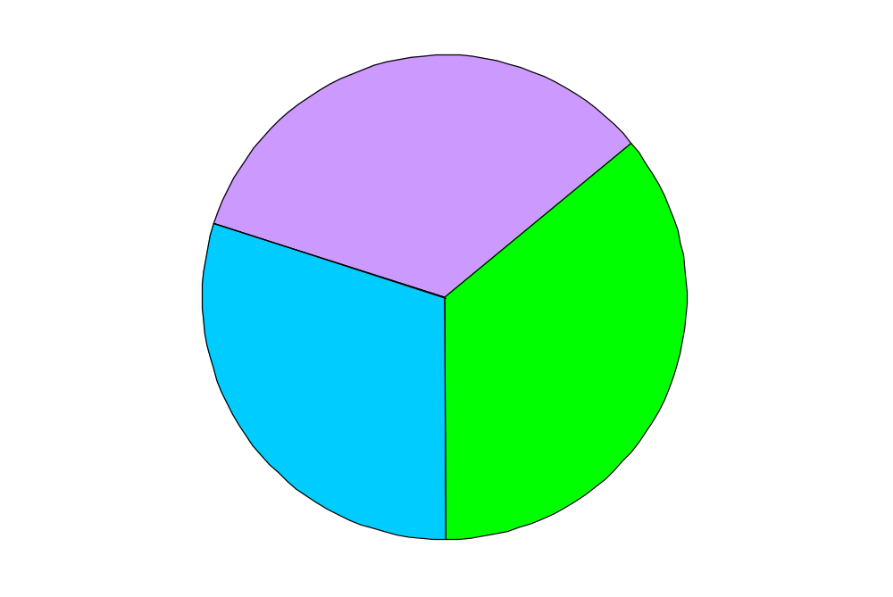
TEMA
TECO-3
Fehlerursachen nach IBM
Planungs- und Konstruktionsfehler
64%
Implementierungsfehler
36%
Spezifikationsfehler
34%
Entwurfsfehler
30%
Kodierfehler
36%
Fehlerverteilung nach Entwicklungsphasen

Slide 5
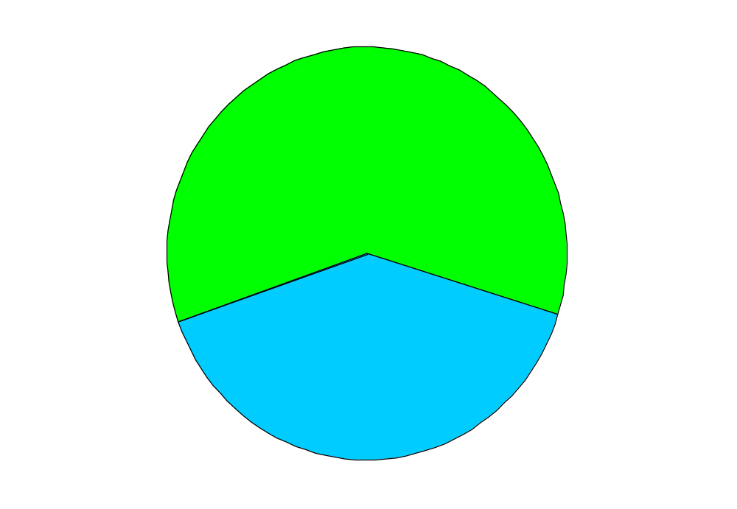
TEMA
TECO-4
Fehlerarten
Programmfehler
Ablauffehler
Abendfehler
Datenfehler
60%
Logikfehler
Strukturfehler
40%
Schnittstellenfehler
Fehler in den
Datei/DB/DC-
Schnittstellen
Fehler in den
Benutzer-
Schnittstellen
Fehler in den Programm-Schnittstellen
Integrationsfehler

Slide 6
TEMA
TECO-5
Spezifikationsfehler
Unvollständige Erfassung des Problems
Lückenhafte Leistungsbeschreibung
Inkonsistente Leistungsbeschreibung
Ungenaue Festlegung der Leistungskriterien
Fehlerhafte Wiedergabe der Information
Inadäquate Spezifikationsmittel
Veränderte Bedürfnisse

Slide 7
TEMA
TECO-6
Entwurfsfehler
Mißverständnis der Leistungsbeschreibung
Unkenntnis der Hardware bzw. der Basis-Software (Technische Bedingungen)
Unkenntnis der Programmiermittel
(Technische Werkzeuge)
Inkonsistente Schnittstellendefinition
Unvollständige Datendefinition
Fehlerhafte Ablauflogik
Unvollständige Fehlerbehandlung
Unvorhergesehene Hardware- und Software-Probleme

Slide 8
TEMA
TECO-7
Programmierfehler
Widersprüchliche Datenvereinbarungen
Nicht initialisierte Daten
Falsch gesetzte Adressen
Fehlerhafte Parameterübergabe
Datenfeldüberlauf
Datenübertragungsfehler
Falsche Bedingungsformulierung
Fehlerhafte Anweisungsreihung
Wilde Sprünge (GO TO´s)
Befehlsmißbrauch
Arithmetische Fehler
Flüchtigkeitsfehler

Slide 9
TEMA
TECO-8
Fehlerhäufigkeit
Von 100 Zeilen, die der Mensch schreibt bzw. 100 Strichen, die der Mensch zeichnet, werden
1,5 fehlerhaft sein.
Davon wird der Mensch 50% selbst merken. Es bleiben also
0,7 fehlerhafte Zeilen.
In einem Programm oder Dokument mit 1000 Zeilen sind das
7 Fehler.
In einem Programm oder Dokument mit 10 000 Zeilen sind das
70 Fehler.
Je größer und komplexer das Programm desto mehr Fehler
Sie sind unvermeidlich!
Fehler zu finden ist die Aufgabe des
Testens

Slide 10
TEMA
TECO-9
Kosten der Fehlerbehebung
Kostenverhältnis, um Fehler zu beheben
50
50
30
IBM-SDD
30
20
20
GTE
10
10
TRW
5
5
2
2
1
1
0,5
0,5
0,2
0,2
0,1
0,1
Spez.
Entwurf
Kodierung
Test
Abnahme
Betrieb
Entwicklungsphasen

Slide 11
TEMA
TECO-10
Anteil des Testens
Aufwandsverteilung nach Phasen
Composite Entwurf nach Mehrdimensional
Design Jackson abgestufter Entwurf
Stunden % Stunden % Stunden %
Spezifikation 127 14 78 9 72 8
Programmentwurf 80 9 182 21 104 12
Kodierung 386 41 231 27 282 33
Test 345 36 373 43 404 47
gesamt 938 100 864 100 862 100
Methode
Phase
Nach Prof. Österle, Dortmund

Slide 12
TEMA
TEC-11
Wirtschaftlichkeit des Testens
Was kostet ein Fehler?
Was kostet die Fehlerbehebung?
Was kostet das Testen ohne Testsystem?
Was kostet das Testen mit einem Testsystem?
Welchen Nutzen bringt das Testen?
Wie verhalten sich die Kosten zum Nutzen?

Slide 13
TEMA
TECO-12
Kosten des Testens ohne Testumgebung
Testobjekt:
Ein COBOL-Programm mit 2 000 Anweisungen, 4 Modulen,
2 Dateien, 5 Masken
1.
Der Programmierer schreibt ein Programm, um seine Testdateien zu generieren.
Dazu braucht er 2 Wochen.
Kosten = 5 000,- DM
Der Programmierer denkt sich Testdaten aus und gibt sie in ein Testdatengenerierungs-programm ein, um die Dateien zu generieren.
Dazu braucht er eine Woche.
Kosten = 2 500,- DM
Der Programmierer schreibt einen Testdriver für seine Module.
Dazu braucht er eine Woche.
Kosten = 2 500,- DM
Der Programmierer füllt die Bildschirmmasken aus, um sein Programm im Dialogbetrieb
zu testen. Für jeden Testfall braucht er 1/2 Stunde am Terminal, um die Eingaben einzu-geben und die Ausgaben visuell zu bestätigen. Bei 50 Testfällen braucht er 25 Stunden.
Wegen 10 Fehlern muß er den gesamten Test noch einmal wiederholen.
Kosten = 5 000,- DM
2.
3.
4.
Gesamtkosten:
1 1/2 Mannmonat = 15 000,- DM oder
300,- DM pro Testfall oder
1 500,- DM pro Fehler
5 Wochen
Testdauer:

Slide 14
TEMA
TECO-13
Kosten des Testens mit Testumgebung
Testobjekt:
Ein COBOL-Programm mit 2 000 Anweisungen, 4 Modulen,
2 Dateien, 5 Masken
1.
Der Analytiker schreibt die Testdatenassertionen als Bestandteil der Spezifikation.
Dazu braucht er 2 Wochen.
Kosten = 5 000,- DM
Der Tester ergänzt und erweitert die Assertionsprozeduren.
Dazu braucht er eine Woche.
Kosten = 2 500,- DM
Der Tester führt den Test mit 100 Testfällen durch. Wegen 14 Fehlern im Programm
muß er den Test zwei mal wiederholen.
Dazu braucht er 3 Tage
Kosten = 1 500,- DM
2.
3.
Gesamtkosten:
1 Mannmonat = 10 000,- DM oder
100,- DM pro Testfall oder
714,- DM pro Fehler
2 Wochen
Testdauer:

Slide 15
TEMA
TECO-14
Nutzen des Testens
Vermeidung des Rufverlustes
Zufriedenstellung des Benutzers
Verlängerung des Systemlebens
Erhöhung der Systemeffizienz
(damit Reduzierung der Betriebskosten)
Reduzierung des Wartungsaufwands
Verringerung der Gesamtkosten
(Life Cycle Costs)
Vermeidung der Konsequenzen von Systemausfall und Systemfehlern

Slide 16
TEMA
TECO-15
Kosten/Nutzen-Vergleich
Kosten Nutzen
15 000,- DM 5 000,- DM Fehlerbehebungskosten eingespart
300,- DM pro Testfall 95% Zuverlässigkeit
7,- DM pro Anweisung 75% Testdeckung
1 500,- DM pro Fehler 10 von 15 Fehlern gefunden
10 000,- DM 7 000,- DM Fehlerbehebungskosten eingespart
100,- DM pro Testfall 99% Zuverlässigkeit
5,- DM pro Anweisung 95% Testdeckung
714,- DM pro Fehler 14 von 15 Fehlern gefunden
Ohne
Testsystem
Mit
Testsystem

Slide 17
TEMA
TECO-16
Testkostentreiber
Testwerkzeuge
Anzahl der Daten-
eingaben & -ausgaben
Anzahl der Attribute
& Sichten
Testaufwand
Anzahl der Dateien
& Datenbanken
Anzahl der Schnittstellen
Anzahl der
Programminteraktionen
Anzahl der
Benutzeroberflächen
Anzahl der Module
Größe und Komplexität bestimmen die Anzahl der Testfälle.
Die Anzahl der Testfälle und der Grad der Testautomation bestimmen den Testaufwand.

Slide 18
TEMA
TECO-17
Testmetriken
Fan-In
E
i
n
g
a
b
e
n
A
u
s
g
a
b
e
n
Verzweigungen
Fan-Out
1) Number Inputs, Outputs
Entries, Exits
2) Number calling Modules
called Modules
3) Number Statements and Data Declarations
4) Number Branches (Corners of Graph)
5) Number internal Procedures and
Nodes and Edges of Control Graph
6) Number Objects and their References

Slide 19
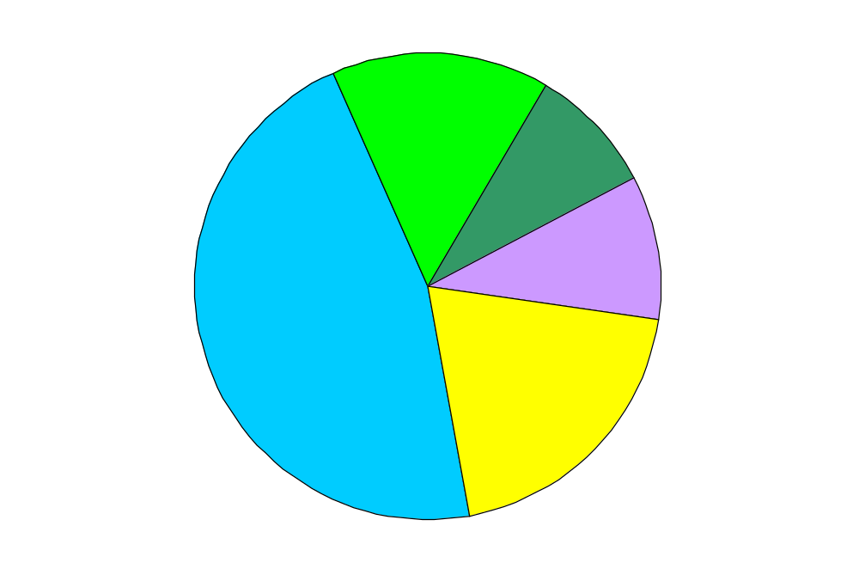
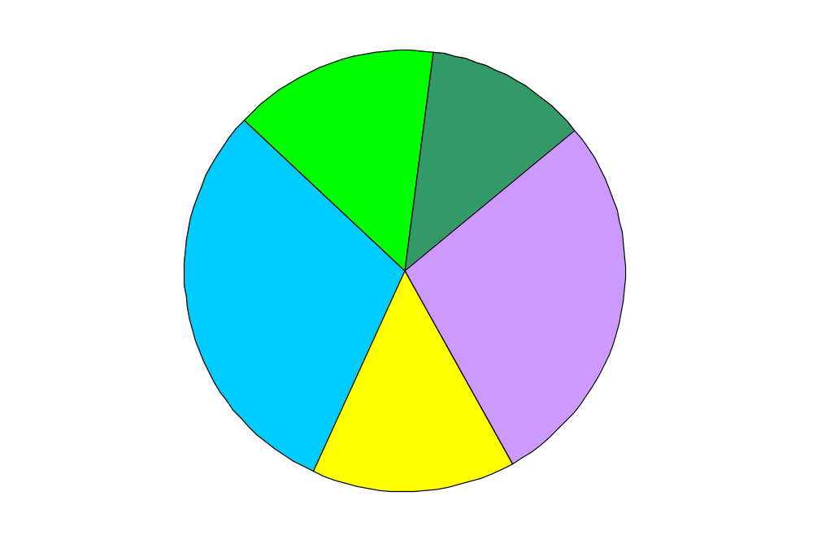
TEMA
TECO-18
Zweck eines Testsystems
Wartung & Änderung
15%
Wartung & Änderung
15%
Entwurf
12%
Entwurf
9%
Implementation
10%
Verifikation
46%
Verifikation
30%
Implementation
28%
Dokumentation
20%
Dokumentation
15%
Ohne Testsystem
Mit Testsystem
Ersparnis = 20-25%
Hughes Aircraft

Slide 20
TEMA
TECO-19
Die Testgleichung
Testen
= Strategie + Methodik + Werkzeuge + Organisation + Revision
Ohne Strategie ist Testen ziellos.
Ohne Methodik ist Testen uneffektiv.
Ohne Werkzeuge ist Testen unwirtschaftlich.
Ohne Organisation ist Testen unkontrollierbar.
Ohne Revision ist Testen unzuverlässig.

Slide 21
TEMA
TECO-20
Anforderungen an ein Testsystem
Zur Durchführung eines effizienten Tests müssen u.a. folgende Anforderungen erfüllt sein:
Der prozentuale Anteil des Testaufwandes am Gesamtaufwand des Software-Entwicklungsprozesses macht es erforderlich, die Durchführung des Testens bereits zu Beginn der Entwicklungs-
aktivitäten zu planen.
Jedes Produkt des Softare-Entwicklungsprozesses ist unmittelbar nach seiner Fertigstellung zu testen, d.h. Testen ist eine projekt-
begleitende Tätigkeit.
Die Testaktivitäten sind mit den übrigen Aktivitäten des Software-
Entwicklungsprozesses abzustimmen.
Jeder Test muß im Hinblick auf ein definiertes Ziel und die daraus resultierenden Testendekriterien durchgeführt werden.
Die Vorgabe der Testziele sowie die Überprüfung ihrer Einhal-tung muß durch das Management erfolgen.
Die Anwender des zu entwickelnden Software-Produktes sind während des gesamten Software-Entwicklungsprozesses am Test beteiligt.
Die Durchführung der einzelnen Tests ist durch geeignete Verfahren und Werkzeuge zu unterstützen.

Slide 22
TEMA
TECO-21
Testgrundsätze
Prinzip der Teilung:
✴ Das Ganze wird durch das Testen seiner Teile bestätigt
Prinzip der Wiederholung:
✴ Jeder Test muß wiederholbar sein
Prinzip der Meßbarkeit:
✴ Das Programmverhalten muß sich messen lassen
Prinzip der Unendlichkeit:
✴ Ein unendlicher Test ist kein Test
Prinzip der funktionalen Vollständigkeit:
✴ Jede Funktion in einem System hat einen Zweck und muß
verifiziert werden
Prinzip der Redundanz:
✴ Zwei gleiche Tests bringen nicht mehr als der eine Test
allein
Prinzip der Testumgebung:
✴ Die Umgebung ist Bestandteil des Tests

Slide 23
TEMA
TECO-22
Testaktivitäten
✴ Testplanung
✴ Testdurchführung
✴ Testkontrolle
✴ Testdokumentationserstellung
Test-
kontrolle
Testplanung
Testdurch-
führung
Testdokumentationserstellung
Zusammenwirken der Klassen von Testaktivitäten

Slide 24
TEMA
TECO-23
Testobjekte
A: Anforderung
E: Entwurf
P: Programm
E/A
P/E
Soll
Soll
Ist
Ist
Ist
A/A
E/E
P/P
P/A
Das Programm (P) wird gegen den Entwurf (E) und der Entwurf (E) gegen die Anforderung (A) getestet. Im Systemtest wird das Programm (P) auch gegen die Anforderung (A) getestet.

Slide 25
TEMA
TECO-24
Testprojekte
Anforderungs-
analyse
Fachliche
Konzipierung
Fachkonzept
Testentwurf
Testspezifikation
Testaufbau
Testdurchführung
Testauswertung
Entwicklungs-
projekt
Teilung des
Projekts
Testprojekt
Software

